Slide 1
ΨΗΦΙΑΚΕΣ ΤΗΛΕΠΙΚΟΙΝΩΝΙΕΣ
Ψηφιακές Τηλεπικοινωνίες
Κεφάλαιο 1
Κεφάλαιο 1

Slide 2
Ψηφιακές Τηλεπικοινωνίες
Κεφάλαιο 1
1.1 ΟΡΙΣΜΟΙ ΕΝΝΟΙΩΝ
Πλεονεκτήματα Ψηφιακών Τηλεπικοινωνιών:
  Δέκτης επαναδημιουργίας σήματος
  Διαφορετικά είδη ψηφιακών σημάτων αντιμετωπίζονται ενιαία.
  Μετάδοση περισσοτέρων του ενός bit ταυτόχρονα
Original
pulse
Regenerated
pulse
Propagation distance
Voice
Data
A bit is a bit!
Media

Slide 3
Ψηφιακές Τηλεπικοινωνίες
Κεφάλαιο 1
1.1 ΟΡΙΣΜΟΙ ΕΝΝΟΙΩΝ
1.1.1 Σύγχρονες και ασύγχρονες επικοινωνίες
Σύγχρονη μετάδοση
Ένα σύγχρονο (synchronous) σύστημα είναι αυτό, στο οποίο ο πομπός και ο δέκτης λειτουργούν συνεχώς, με τον ίδιο αριθμό συμβόλων ανά δευτερόλεπτο, και διατηρούνται σε μια επιθυμητή διαφορά φάσης με τη βοήθεια κατάλληλων λειτουργιών διόρθωσης.
Απαίτηση: Κύκλωμα χρονισμού στον δέκτη (σύμφωνα με τον τοπικό ταλαντωτή του πομπού)
Ασύγχρονη μετάδοση
Ένα ασύγχρονο (asynchronous) σύστημα είναι αυτό, στο οποίο ο ρυθμός αποστολής συμβόλων μπορεί να μεταβάλλεται με το χρόνο μέσα σε κάποια όρια και έτσι δεν υπάρχει αυστηρός περιορισμός χρονισμού του δέκτη.

Slide 4
Ψηφιακές Τηλεπικοινωνίες
Κεφάλαιο 1
1.1 ΟΡΙΣΜΟΙ ΕΝΝΟΙΩΝ
1.1.1 Σύγχρονες και ασύγχρονες επικοινωνίες
Πλεονεκτήματα σύγχρονης επικοινωνίας δεδομένων
Ανοχή στο θόρυβο λόγω του προσαρμοσμένου φιλτραρίσματος (matched filtering), οπότε απορρίπτεται η επίδραση του θορύβου και των παρεμβολών και μεγιστοποιείται η ισχύς σήματος.
Δυνατότητα διαχείρισης μεγαλύτερων ρυθμών αποστολής δεδομένων από ότι η ασύγχρονη.
Μειονεκτήματα σύγχρονης επικοινωνίας δεδομένων
Ο συγχρονισμός του συστήματος πρέπει να γίνει σε πεπερασμένο χρόνο.
Είναι πιο ακριβή και περίπλοκη από την ασύγχρονη λειτουργία.
Δε μπορεί εύκολα να διαχειριστεί μεταβαλλόμενους ρυθμούς εκπομπής συμβόλων.

Slide 5
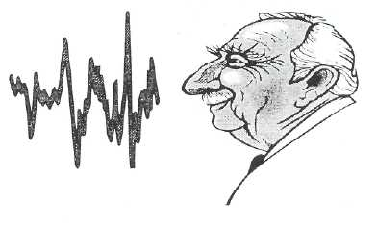


Ψηφιακές Τηλεπικοινωνίες
Κεφάλαιο 1
1.1 ΟΡΙΣΜΟΙ ΕΝΝΟΙΩΝ
1.1.2 Είδη Σημάτων
Αναλογικά Σήματα
Ένα αναλογικό σήμα (analogue signal) ορίζεται ως μια φυσική ποσότητα που μεταβάλλεται εν γένει ομαλά και συνεχώς με το χρόνο.
Ψηφιακά Σήματα
Ένα ψηφιακό σήμα (digital signal, discrete signal), αποτελείται από ξεχωριστά σύμβολα που έχουν επιλεγεί από ένα πεπερασμένο σύνολο.
Voice
Data
A bit is a bit!
Media
A discrete signal
Analog signals

Slide 6
Ψηφιακές Τηλεπικοινωνίες
Κεφάλαιο 1
1.1 ΟΡΙΣΜΟΙ ΕΝΝΟΙΩΝ
1.1.2 Είδη Σημάτων
Περιοδικά & μη-περιοδικά σήματα
A periodic signal
A non-periodic signal

Slide 7
Ψηφιακές Τηλεπικοινωνίες
Κεφάλαιο 1
1.1 ΟΡΙΣΜΟΙ ΕΝΝΟΙΩΝ
1.1.3 Στοιχεία επικοινωνιακής ζεύξης
A Digital Communication System
Digital info.
Textual
info.
Format
source
Pulse
modulate
Transmit
Analog
info.
Sample
Quantize
Encode
Pulse
waveforms
Channel
Bit stream
Format
Analog
info.
Low-pass
filter
Decode
Demodulate/
Detect
Receive
sink
Textual
info.
Digital info.

Slide 8
Ψηφιακές Τηλεπικοινωνίες
Κεφάλαιο 1
1.1 ΟΡΙΣΜΟΙ ΕΝΝΟΙΩΝ
1.1.3 Στοιχεία επικοινωνιακής ζεύξης
Πομπός
Η βαθμίδα του πομπού (transmitter, TX) επεξεργάζεται την πληροφορία με σκοπό να παράγει ένα σήμα που μπορεί να διέλθει αξιόπιστα και αποδοτικά μέσα από το κανάλι.
Περιλαμβάνει:
τη διαμόρφωση ενός φέροντος σήματος από το σήμα της πληροφορίας,
την κωδικοποίηση του σήματος ώστε να μπορούν να διορθώνονται τα σφάλματα μετάδοσης,
το φιλτράρισμα της πληροφορίας ή του διαμορφωμένου σήματος για να περιοριστεί το καταλαμβανόμενο εύρος ζώνης και
την ενίσχυση ισχύος για να ξεπεραστούν οι απώλειες του καναλιού διάδοσης.
Digital info.
Textual
info.
Format
source
Pulse
modulate
Transmit
Analog
info.
Sample
Quantize
Encode
Bit stream
Pulse
waveforms
Channel
Format
Analog
info.
Low-pass
filter
Decode
Demodulate/
Detect
Receive
sink
Textual
info.
Digital info.

Slide 9
Ψηφιακές Τηλεπικοινωνίες
Κεφάλαιο 1
1.1 ΟΡΙΣΜΟΙ ΕΝΝΟΙΩΝ
1.1.3 Στοιχεία επικοινωνιακής ζεύξης
Κανάλι μετάδοσης
Ορίζεται, με όχι αυστηρό τρόπο, ως το ηλεκτρικό μέσο μεταξύ της πηγής και του προορισμού, και είναι για παράδειγμα καλώδιο, οπτική ίνα ή ελεύθερος χώρος.
Χαρακτηρίζεται από:
την απώλεια/εξασθένιση,
το εύρος ζώνης,
το θόρυβο/παρεμβολή και
την παραμόρφωση που επιφέρει στο σήμα.
Digital info.
Textual
info.
Format
source
Pulse
modulate
Transmit
Analog
info.
Sample
Quantize
Encode
Bit stream
Pulse
waveforms
Channel
Format
Analog
info.
Low-pass
filter
Decode
Demodulate/
Detect
Receive
sink
Textual
info.
Digital info.

Slide 10
Ψηφιακές Τηλεπικοινωνίες
Κεφάλαιο 1
1.1 ΟΡΙΣΜΟΙ ΕΝΝΟΙΩΝ
1.1.3 Στοιχεία επικοινωνιακής ζεύξης
Δέκτης
Η λειτουργία του δέκτη (receiver, RX) είναι να αντιστρέφει τη διαδικασία διαμόρφωσης που εκτέλεσε ο πομπός και έτσι να ανακτά το αρχικό σήμα-πληροφορία, καθώς και να αντισταθμίζει την υποβάθμιση του σήματος που τυχόν έχει προκαλέσει το κανάλι μετάδοσης.
Περιλαμβάνει:
ενίσχυση,
φιλτράρισμα,
αποδιαμόρφωση και
αποκωδικοποίηση
Είναι εν γένει πιο περίπλοκες από τις αντίστοιχες διαδικασίες που πραγματο-ποιούνται στον πομπό.
Digital info.
Textual
info.
Format
source
Pulse
modulate
Transmit
Analog
info.
Sample
Quantize
Encode
Bit stream
Pulse
waveforms
Channel
Format
Analog
info.
Low-pass
filter
Decode
Demodulate/
Detect
Receive
sink
Textual
info.
Digital info.

Slide 11
Ψηφιακές Τηλεπικοινωνίες
Κεφάλαιο 1
1.1 ΟΡΙΣΜΟΙ ΕΝΝΟΙΩΝ
1.1.4 Αιτίες υποβάθμισης της ζεύξης
Παραμόρφωση (distortion)
Μεταβολές φάσης εξαρτώμενες από τη συχνότητα, οι οποίες δημιουργούν διαφορική καθυστέρηση ομάδας
Μεταβολές της απολαβής με τη συχνότητα, που προκαλούνται από το φιλτράρισμα που πραγματοποιεί το κανάλι
Μεταβολές της απολαβής με το χρόνο, όπως συμβαίνουν σε ένα κανάλι ραδιοσυχνοτήτων ή κανάλι υπερύθρων
Μετατοπίσεις συχνότητας ανάμεσα στον πομπό και το δέκτη λόγω Μετατόπισης Doppler ή σφαλμάτων του τοπικού ταλαντωτή
Παρεμβολή (interference)
Δημιουργείται όταν το κανάλι "μολύνεται" από εξωτερικά σήματα.

Slide 12
Ψηφιακές Τηλεπικοινωνίες
Κεφάλαιο 1
1.1 ΟΡΙΣΜΟΙ ΕΝΝΟΙΩΝ
1.1.4 Αιτίες υποβάθμισης της ζεύξης
Θόρυβος (noise)
Χαρακτηρίζεται ως τυχαίος, και είναι απρόβλεπτα ηλεκτρικά σήματα από φυσικές πηγές, όπως είναι ο ατμοσφαιρικός θόρυβος, ο θερμικός θόρυβος, ο θόρυβος βολής κ.α.
Μοντελοποίηση Θορύβου
Προσθετικός Λευκός Γκαουσιανός Θόρυβος (Additive White Gaussian Noise, AWGN)

Slide 13
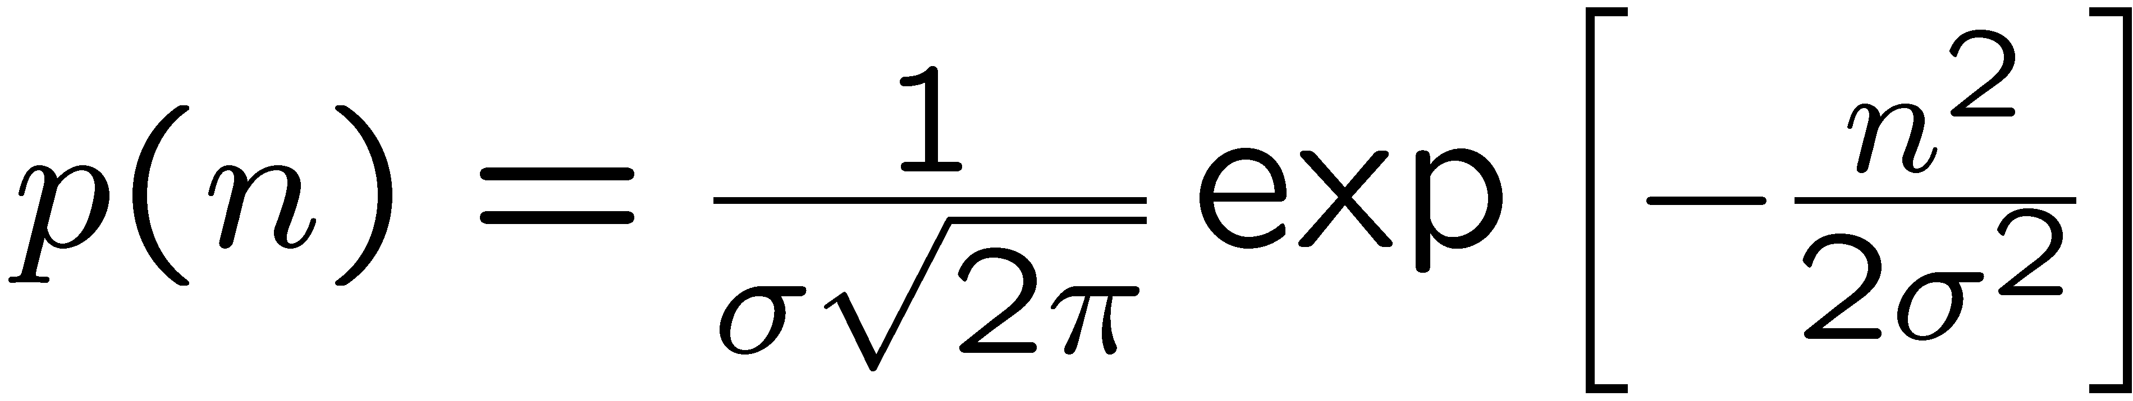
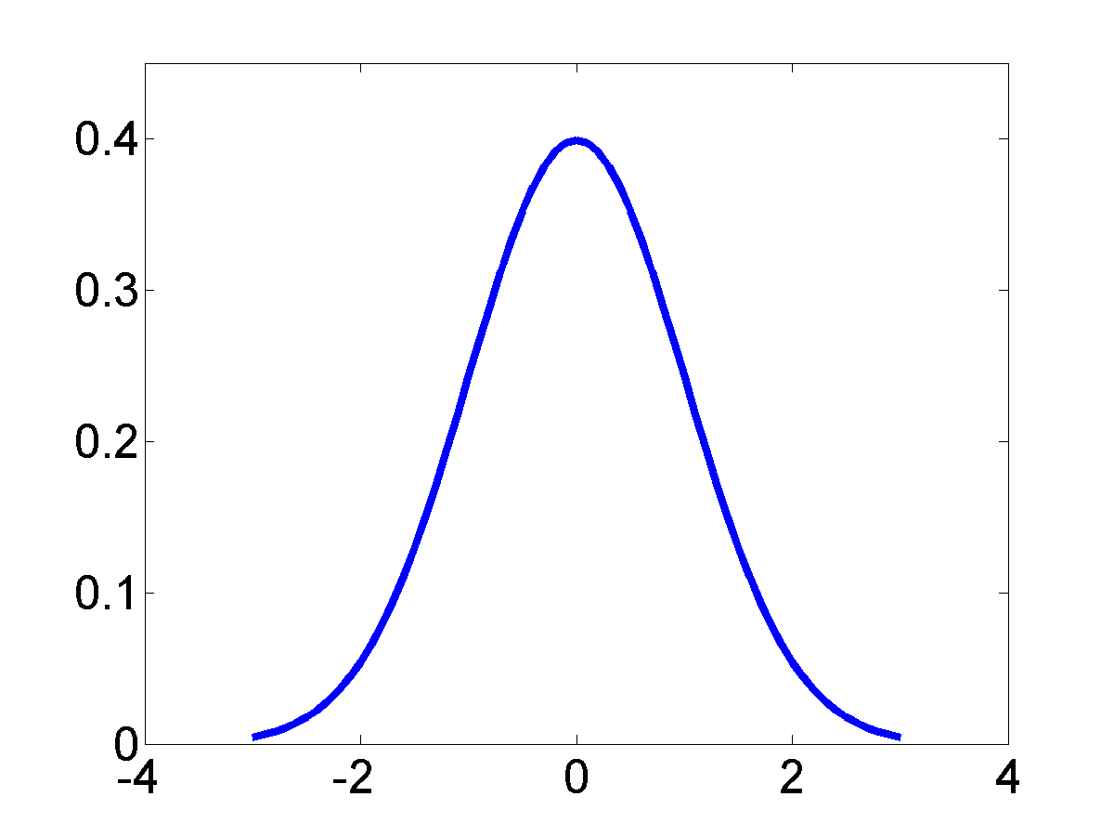
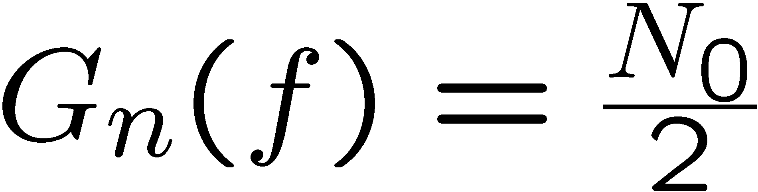


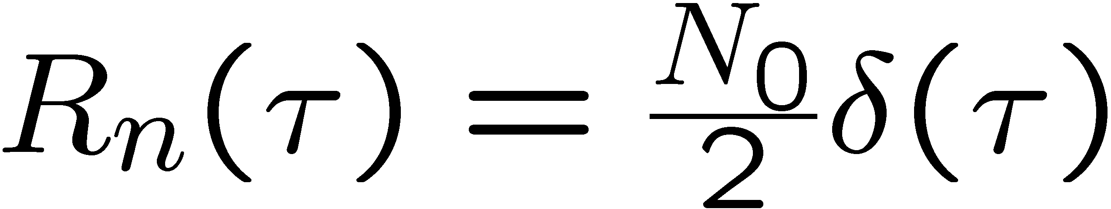


Ψηφιακές Τηλεπικοινωνίες
Κεφάλαιο 1
1.1 ΟΡΙΣΜΟΙ ΕΝΝΟΙΩΝ
1.1.4 Αιτίες υποβάθμισης της ζεύξης
Θόρυβος (noise) Προσθετικός Λευκός Γκαουσιανός Θόρυβος (Additive White Gaussian Noise, AWGN)
Thermal noise is described by a zero-mean, Gaussian random process, n(t).
Its PSD is flat, hence, it is called white noise. σ is the Standard Deviation and σ² is the Variance of the random process.
[w/Hz]
Power spectral
density
Autocorrelation
function
Probability density function

Slide 14
Ψηφιακές Τηλεπικοινωνίες
Κεφάλαιο 1
1.1 ΟΡΙΣΜΟΙ ΕΝΝΟΙΩΝ
1.1.5 Πρωτόκολλα εκπομπής
Μονόδρομη (Simplex)
Μια επικοινωνιακή σύνδεση είναι simplex (μονόδρομη), όταν ροή πληροφορίας μπορεί να γίνει μόνο σε μια κατεύθυνση.
π.χ.: ραδιοφωνικές και τηλεοπτικές εκπομπές
Ημι-αμφίδρομη (Half Duplex)
Μια επικοινωνιακή σύνδεση είναι half duplex (ημι-αμφίδρομη) όταν επιτρέπεται η επικοινωνία προς τις δύο κατευθύνσεις αλλά όχι ταυτόχρονα.
π.χ.: ράδιο-CB
Πλήρως αμφίδρομη (Full Duplex)
Μια επικοινωνιακή σύνδεση είναι full duplex (πλήρως αμφίδρομη) όταν επιτρέπεται η ταυτόχρονη επικοινωνία προς τις δύο κατευθύνσεις.
π.χ.: τηλέφωνο.

Slide 15
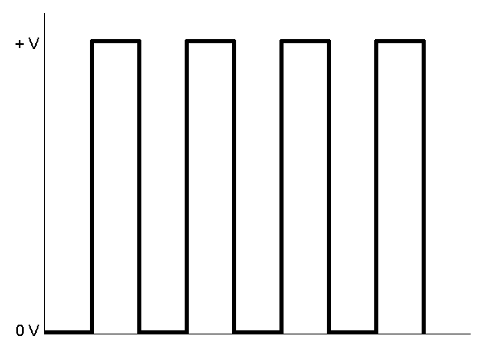
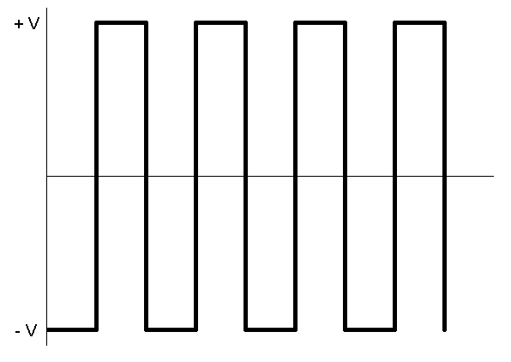
Ψηφιακές Τηλεπικοινωνίες
Κεφάλαιο 1
1.1 ΟΡΙΣΜΟΙ ΕΝΝΟΙΩΝ
1.1.6 Μονοπολικές και διπολικές κυματομορφές

Slide 16
Ψηφιακές Τηλεπικοινωνίες
Κεφάλαιο 1
1.2 ΠΑΡΑΓΟΝΤΕΣ ΠΟΥ ΕΠΗΡΕΑΖΟΥΝ ΤΗ ΣΧΕΔΙΑΣΗ ΣΥΣΤΗΜΑΤΩΝ
1.2.1 Τεχνολογικοί περιορισμοί
Διαθεσιμότητα υλικού και λογισμικού (hardware and software)
π.χ.: GSM: επιλέχθηκε η μέθοδος διαμόρφωσης GMSK (Gaussian Minimum Shift Keying) αντί για την τεχνικά ανώτερη μέθοδο QPSK
π.χ.: DSP
Κατανάλωση ισχύος
Μέγεθος συσκευών

Slide 17
Ψηφιακές Τηλεπικοινωνίες
Κεφάλαιο 1
1.2 ΠΑΡΑΓΟΝΤΕΣ ΠΟΥ ΕΠΗΡΕΑΖΟΥΝ ΤΗ ΣΧΕΔΙΑΣΗ ΣΥΣΤΗΜΑΤΩΝ
1.2.2 Κρατικές προδιαγραφές και πρότυπα
Ανάγκη θέσπισης προτύπων, ώστε να διασφαλίζεται η συμβατότητα μεταξύ των επιμέρους εξαρτημάτων και συσκευών.
ETSI (European Telecommunications Standards Institute), που ευθύνεται για την προτυποποίηση των νέων προτύπων ασύρματης επικοινωνίας στην Ευρώπη
ITU (International Telecommunications Union), που παρέχει προτυποποίηση για τις συσκευές ενσύρματης μετάδοσης, όπως τα modem τηλεφώνων και υπολογιστών και για συσκευές ασύρματης μετάδοσης
WARC (Παγκόσμιο Συνέδριο Διαχείρισης Ραδιοφωνίας): απονομή συχνοτήτων σε παγκόσμιο επίπεδο
1.2.3 Εμπορική πραγματικότητα

Slide 18
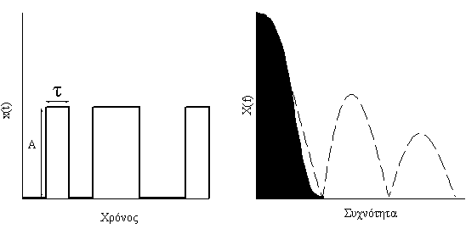
Ψηφιακές Τηλεπικοινωνίες
Κεφάλαιο 1
1.3 ΑΝΑΠΑΡΑΣΤΑΣΗ ΨΗΦΙΑΚΩΝ ΣΗΜΑΤΩΝ ΣΤΑ ΠΕΔΙΑ ΧΡΟΝΟΥ/ΣΥΧΝΟΤΗΤΑΣ
Οι επιδόσεις μιας ψηφιακής επικοινωνιακής ζεύξης περιορίζονται από δύο κεφαλαιώδεις παράγοντες:
το εύρος ζώνης και
το θόρυβο

Slide 19
Ψηφιακές Τηλεπικοινωνίες
Κεφάλαιο 1
1.3 ΑΝΑΠΑΡΑΣΤΑΣΗ ΨΗΦΙΑΚΩΝ ΣΗΜΑΤΩΝ ΣΤΑ ΠΕΔΙΑ ΧΡΟΝΟΥ/ΣΥΧΝΟΤΗΤΑΣ
Τα μαθηματικά εργαλεία που απαιτούνται για τη μετάβαση από το πεδίο του χρόνου σε αυτό της συχνότητας είναι:
(α) Η αναπαράσταση με σειρές Fourier (για περιοδικά σήματα)
και
(β) Ο μετασχηματισμός Fourier (για εν γένει περιοδικά και απεριοδικά σήματα)

Slide 20
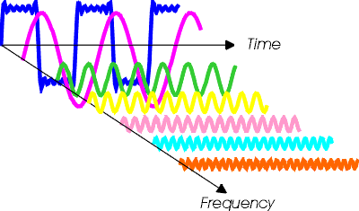
Ψηφιακές Τηλεπικοινωνίες
Κεφάλαιο 1
1.3 ΑΝΑΠΑΡΑΣΤΑΣΗ ΨΗΦΙΑΚΩΝ ΣΗΜΑΤΩΝ ΣΤΑ ΠΕΔΙΑ ΧΡΟΝΟΥ/ΣΥΧΝΟΤΗΤΑΣ
1.3.1 ΣΕΙΡΕΣ FOURIER
Οι σειρές Fourier μπορούν να αναπαραστήσουν κάθε σήμα που είναι περιοδικό στο πεδίο του χρόνου ως ένα άθροισμα αρμονικά (δηλαδή συχνοτικά) σχετιζόμενων ημιτονοειδών κυμάτων.
π.χ. Τετραγωνικός Παλμός = άπειρο άθροισμα ημιτονικών όρων

Slide 21
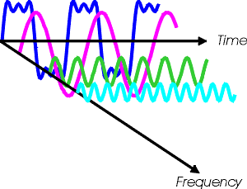
Ψηφιακές Τηλεπικοινωνίες
Κεφάλαιο 1
1.3 ΑΝΑΠΑΡΑΣΤΑΣΗ ΨΗΦΙΑΚΩΝ ΣΗΜΑΤΩΝ ΣΤΑ ΠΕΔΙΑ ΧΡΟΝΟΥ/ΣΥΧΝΟΤΗΤΑΣ
1.3.1 ΣΕΙΡΕΣ FOURIER
Αποτέλεσμα μείωσης εύρους ζώνης μετάδοσης από κανάλι, φίλτρο, ενισχυτή, κ.λ.π.

Slide 22
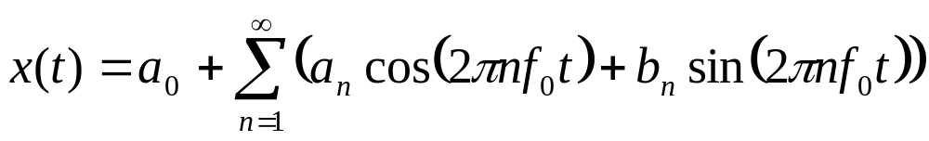
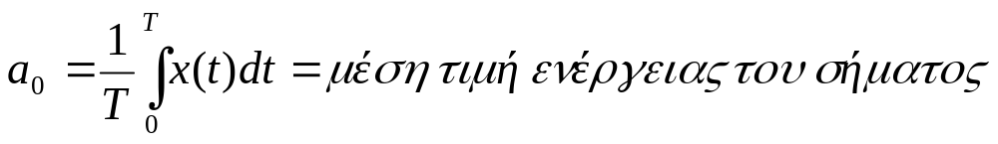
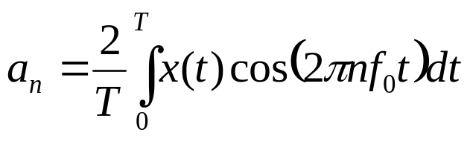
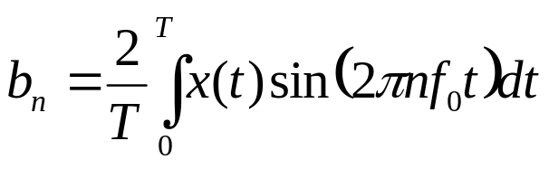
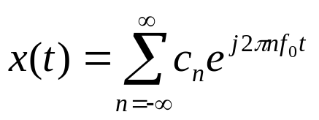
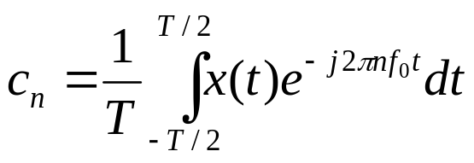
Ψηφιακές Τηλεπικοινωνίες
Κεφάλαιο 1
1.3 ΑΝΑΠΑΡΑΣΤΑΣΗ ΨΗΦΙΑΚΩΝ ΣΗΜΑΤΩΝ ΣΤΑ ΠΕΔΙΑ ΧΡΟΝΟΥ/ΣΥΧΝΟΤΗΤΑΣ
1.3.1 ΣΕΙΡΕΣ FOURIER
1. Τριγωνομετρικό ανάπτυγμα:
2. Μιγαδικό εκθετικό ανάπτυγμα:

Slide 23
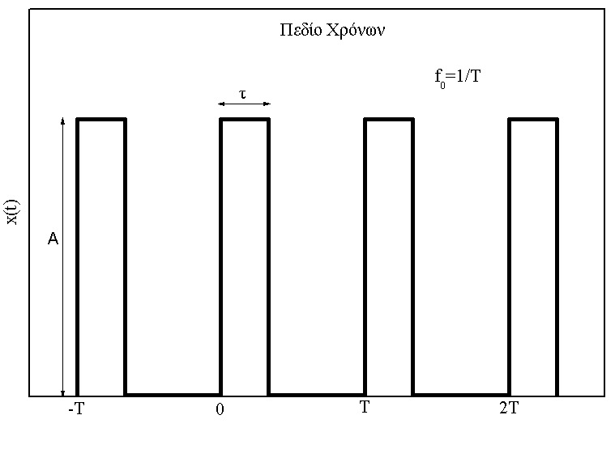
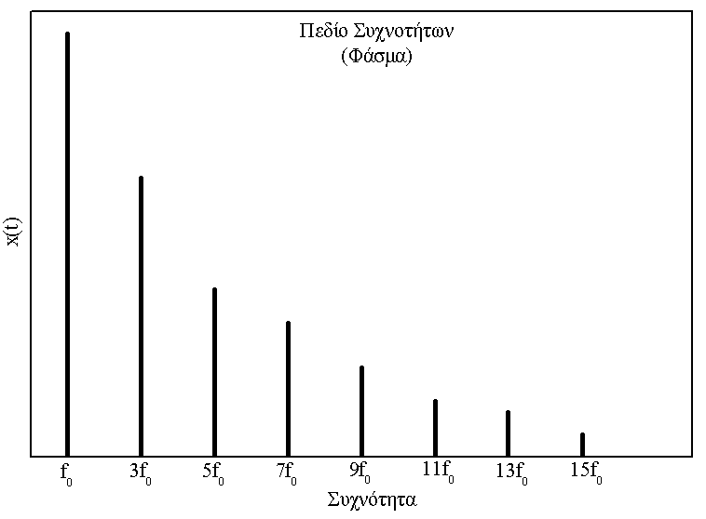
Ψηφιακές Τηλεπικοινωνίες
Κεφάλαιο 1
1.3 ΑΝΑΠΑΡΑΣΤΑΣΗ ΨΗΦΙΑΚΩΝ ΣΗΜΑΤΩΝ ΣΤΑ ΠΕΔΙΑ ΧΡΟΝΟΥ/ΣΥΧΝΟΤΗΤΑΣ
1.3.1 ΣΕΙΡΕΣ FOURIER
Η αναπαράσταση ενός σήματος στο πεδίο της συχνότητας αναφέρεται ως το φάσμα (spectrum) του σήματος.

Slide 24
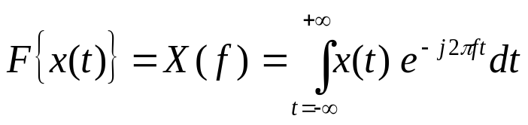
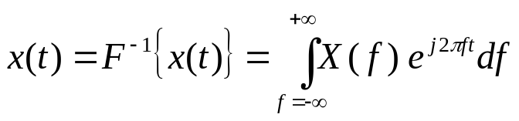
Ψηφιακές Τηλεπικοινωνίες
Κεφάλαιο 1
1.3 ΑΝΑΠΑΡΑΣΤΑΣΗ ΨΗΦΙΑΚΩΝ ΣΗΜΑΤΩΝ ΣΤΑ ΠΕΔΙΑ ΧΡΟΝΟΥ/ΣΥΧΝΟΤΗΤΑΣ
1.3.2 ΜΕΤΑΣΧΗΜΑΤΙΣΜΟΣ FOURIER
Ο μετασχηματισμός Fourier χρησιμοποιείται ευρέως για τη μετατροπή οποιασδήποτε κυματομορφής από το πεδίο του χρόνου στην αντίστοιχή της στο πεδίο της συχνότητας, και έτσι μπορεί να θεωρηθεί ως γενίκευση του αναπτύγματος σε σειρά Fourier.
Ευθύς Μετασχηματισμός Fourier
Αντίστροφος Μετασχηματισμός Fourier

Slide 25
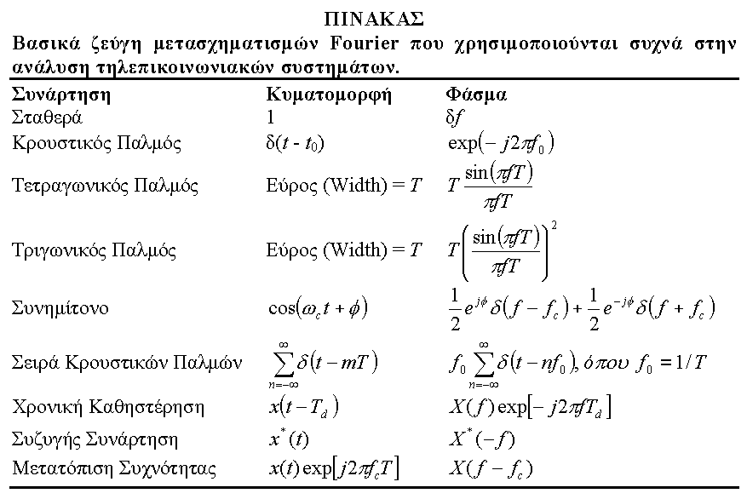
Ψηφιακές Τηλεπικοινωνίες
Κεφάλαιο 1
1.3 ΑΝΑΠΑΡΑΣΤΑΣΗ ΨΗΦΙΑΚΩΝ ΣΗΜΑΤΩΝ ΣΤΑ ΠΕΔΙΑ ΧΡΟΝΟΥ/ΣΥΧΝΟΤΗΤΑΣ
1.3.2 ΜΕΤΑΣΧΗΜΑΤΙΣΜΟΣ FOURIER

Slide 26
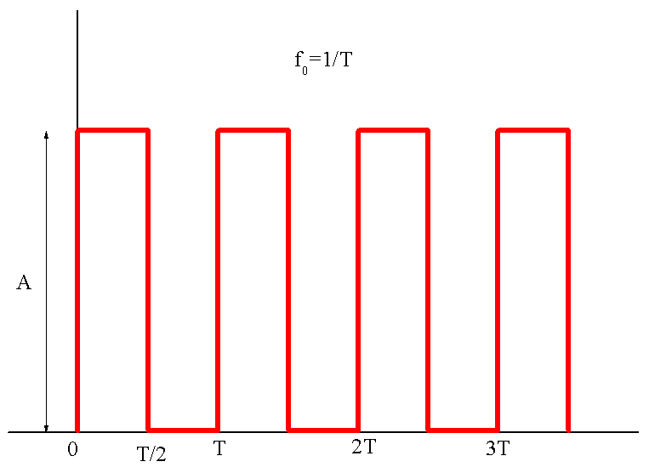
Ψηφιακές Τηλεπικοινωνίες
Κεφάλαιο 1
1.3 ΑΝΑΠΑΡΑΣΤΑΣΗ ΨΗΦΙΑΚΩΝ ΣΗΜΑΤΩΝ ΣΤΑ ΠΕΔΙΑ ΧΡΟΝΟΥ/ΣΥΧΝΟΤΗΤΑΣ
Παράδειγμα 1.1
Υπολογίστε τη σειρά Fourier με Τριγωνομετρικό Ανάπτυγμα του παρακάτω σήματος:

Slide 27
Ψηφιακές Τηλεπικοινωνίες
Κεφάλαιο 1
1.3 ΑΝΑΠΑΡΑΣΤΑΣΗ ΨΗΦΙΑΚΩΝ ΣΗΜΑΤΩΝ ΣΤΑ ΠΕΔΙΑ ΧΡΟΝΟΥ/ΣΥΧΝΟΤΗΤΑΣ
Παράδειγμα 1.1
Υπολογίστε τη σειρά Fourier με Τριγωνομετρικό Ανάπτυγμα του παρακάτω σήματος:
(1)
όπου
(2)
(3)
(4)

Slide 28
Ψηφιακές Τηλεπικοινωνίες
Κεφάλαιο 1
1.3 ΑΝΑΠΑΡΑΣΤΑΣΗ ΨΗΦΙΑΚΩΝ ΣΗΜΑΤΩΝ ΣΤΑ ΠΕΔΙΑ ΧΡΟΝΟΥ/ΣΥΧΝΟΤΗΤΑΣ
Παράδειγμα 1.1
Υπολογίστε τη σειρά Fourier με Τριγωνομετρικό Ανάπτυγμα του παρακάτω σήματος:
(1)
όπου
(2)
(3)
(4)
Μεθοδολογία για τον υπολογισμό του φάσματος σημάτων με χρήση των σειρών Fourier (με Τριγωνομετρικό Ανάπτυγμα):
1. Καθορισμός του σήματος στο διάστημα 0 -> Τ
2. Υπολογισμός των συντελεστών a₀,a_{n},b_{n}.

Slide 29
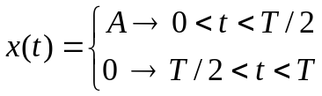
Ψηφιακές Τηλεπικοινωνίες
Κεφάλαιο 1
1.3 ΑΝΑΠΑΡΑΣΤΑΣΗ ΨΗΦΙΑΚΩΝ ΣΗΜΑΤΩΝ ΣΤΑ ΠΕΔΙΑ ΧΡΟΝΟΥ/ΣΥΧΝΟΤΗΤΑΣ
Παράδειγμα 1.1
Υπολογίστε τη σειρά Fourier με Τριγωνομετρικό Ανάπτυγμα του παρακάτω σήματος:
(1)
όπου
(2)
(3)
(4)
1. Καθορισμός του σήματος στο διάστημα 0 -> Τ
Το σήμα x(t) στο διάστημα 0 -> Τ περιγράφεται από τη σχέση:
(5)

Slide 30
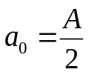
Ψηφιακές Τηλεπικοινωνίες
Κεφάλαιο 1
1.3 ΑΝΑΠΑΡΑΣΤΑΣΗ ΨΗΦΙΑΚΩΝ ΣΗΜΑΤΩΝ ΣΤΑ ΠΕΔΙΑ ΧΡΟΝΟΥ/ΣΥΧΝΟΤΗΤΑΣ
Παράδειγμα 1.1
Υπολογίστε τη σειρά Fourier με Τριγωνομετρικό Ανάπτυγμα του παρακάτω σήματος:
2. Υπολογισμός των συντελεστών a₀,a_{n},b_{n}.
(a) Υπολογισμός του a₀
Το σήμα x(t) στο διάστημα 0 -> Τ περιγράφεται από τη σχέση:
Άρα

Slide 31


Ψηφιακές Τηλεπικοινωνίες
Κεφάλαιο 1
1.3 ΑΝΑΠΑΡΑΣΤΑΣΗ ΨΗΦΙΑΚΩΝ ΣΗΜΑΤΩΝ ΣΤΑ ΠΕΔΙΑ ΧΡΟΝΟΥ/ΣΥΧΝΟΤΗΤΑΣ
Παράδειγμα 1.1
Υπολογίστε τη σειρά Fourier με Τριγωνομετρικό Ανάπτυγμα του παρακάτω σήματος:
2. Υπολογισμός των συντελεστών a₀,a_{n},b_{n}.
(b) Υπολογισμός του a_{n}
Το σήμα x(t) στο διάστημα 0 -> Τ περιγράφεται από τη σχέση:
Άρα

Slide 32
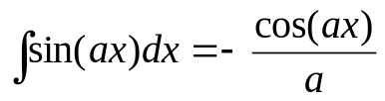
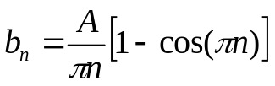

Ψηφιακές Τηλεπικοινωνίες
Κεφάλαιο 1
1.3 ΑΝΑΠΑΡΑΣΤΑΣΗ ΨΗΦΙΑΚΩΝ ΣΗΜΑΤΩΝ ΣΤΑ ΠΕΔΙΑ ΧΡΟΝΟΥ/ΣΥΧΝΟΤΗΤΑΣ
Παράδειγμα 1.1
Υπολογίστε τη σειρά Fourier με Τριγωνομετρικό Ανάπτυγμα του παρακάτω σήματος:
2. Υπολογισμός των συντελεστών a₀,a_{n},b_{n}.
(c) Υπολογισμός του b₀
Το σήμα x(t) στο διάστημα 0 -> Τ περιγράφεται από τη σχέση:
Άρα
Για
n άρτιος (2,4,6,8, ...) cos(πn)=1
n περιττός (1,3,5,7, ...) cos(πn)=-1
Άρα:

Slide 33
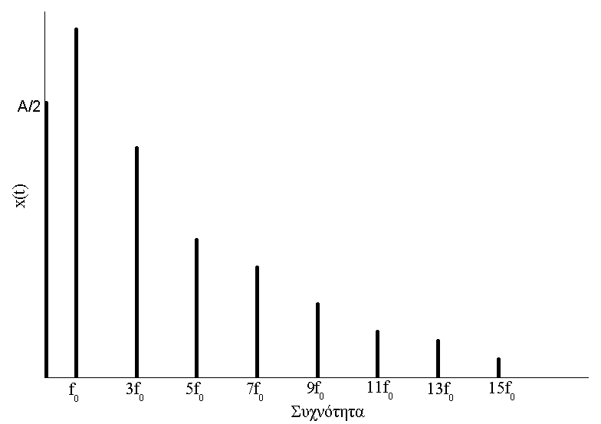
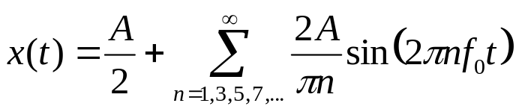
Ψηφιακές Τηλεπικοινωνίες
Κεφάλαιο 1
1.3 ΑΝΑΠΑΡΑΣΤΑΣΗ ΨΗΦΙΑΚΩΝ ΣΗΜΑΤΩΝ ΣΤΑ ΠΕΔΙΑ ΧΡΟΝΟΥ/ΣΥΧΝΟΤΗΤΑΣ
Παράδειγμα 1.1
Υπολογίστε τη σειρά Fourier με Τριγωνομετρικό Ανάπτυγμα του παρακάτω σήματος:
(1)
όπου

Slide 34
Ψηφιακές Τηλεπικοινωνίες
Κεφάλαιο 1
1.3 ΑΝΑΠΑΡΑΣΤΑΣΗ ΨΗΦΙΑΚΩΝ ΣΗΜΑΤΩΝ ΣΤΑ ΠΕΔΙΑ ΧΡΟΝΟΥ/ΣΥΧΝΟΤΗΤΑΣ
Άσκηση για το ΣΠΙΤΙ
Υπολογίστε τη σειρά Fourier με Τριγωνομετρικό Ανάπτυγμα του παρακάτω σήματος:
Τ

Slide 35
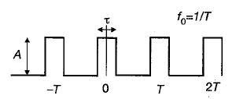

Ψηφιακές Τηλεπικοινωνίες
Κεφάλαιο 1
1.3 ΑΝΑΠΑΡΑΣΤΑΣΗ ΨΗΦΙΑΚΩΝ ΣΗΜΑΤΩΝ ΣΤΑ ΠΕΔΙΑ ΧΡΟΝΟΥ/ΣΥΧΝΟΤΗΤΑΣ
Παράδειγμα 1.2
Υπολογίστε τη σειρά Fourier με Τριγωνομετρικό Ανάπτυγμα του παρακάτω σήματος :
ΛΥΣΗ
(1)
όπου
(2)
(3)
(4)
1. Καθορισμός του σήματος στο διάστημα 0 -> Τ
Το σήμα x(t) στο διάστημα 0 -> Τ περιγράφεται από τη σχέση:
(5)

Slide 36
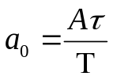
Ψηφιακές Τηλεπικοινωνίες
Κεφάλαιο 1
1.3 ΑΝΑΠΑΡΑΣΤΑΣΗ ΨΗΦΙΑΚΩΝ ΣΗΜΑΤΩΝ ΣΤΑ ΠΕΔΙΑ ΧΡΟΝΟΥ/ΣΥΧΝΟΤΗΤΑΣ
Παράδειγμα 1.2
Υπολογίστε τη σειρά Fourier με Τριγωνομετρικό Ανάπτυγμα του παρακάτω σήματος:
ΛΥΣΗ
2. Υπολογισμός των συντελεστών a₀,a_{n},b_{n}.
(a) Υπολογισμός του a₀
Το σήμα x(t) στο διάστημα 0 -> Τ περιγράφεται από τη σχέση:
Άρα

Slide 37
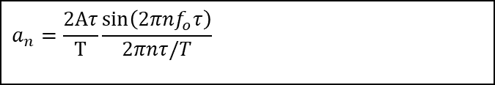
Ψηφιακές Τηλεπικοινωνίες
Κεφάλαιο 1
1.3 ΑΝΑΠΑΡΑΣΤΑΣΗ ΨΗΦΙΑΚΩΝ ΣΗΜΑΤΩΝ ΣΤΑ ΠΕΔΙΑ ΧΡΟΝΟΥ/ΣΥΧΝΟΤΗΤΑΣ
Παράδειγμα 1.2
Υπολογίστε τη σειρά Fourier με Τριγωνομετρικό Ανάπτυγμα του παρακάτω σήματος:
ΛΥΣΗ
2. Υπολογισμός των συντελεστών a₀,a_{n},b_{n}.
(b) Υπολογισμός του a_{n}
Το σήμα x(t) στο διάστημα 0 -> Τ περιγράφεται από τη σχέση:
Άρα
$$a_{n}=\frac{2Ατ}{Τ}\frac{\sin\left(2πnf_{o}τ\right)}{2πnτ/T}$$

Slide 38

Ψηφιακές Τηλεπικοινωνίες
Κεφάλαιο 1
1.3 ΑΝΑΠΑΡΑΣΤΑΣΗ ΨΗΦΙΑΚΩΝ ΣΗΜΑΤΩΝ ΣΤΑ ΠΕΔΙΑ ΧΡΟΝΟΥ/ΣΥΧΝΟΤΗΤΑΣ
Παράδειγμα 1.2
Υπολογίστε τη σειρά Fourier με Τριγωνομετρικό Ανάπτυγμα του παρακάτω σήματος:
ΛΥΣΗ
2. Υπολογισμός των συντελεστών a₀,a_{n},b_{n}.
(c) Υπολογισμός του b₀
Το σήμα x(t) στο διάστημα 0 -> Τ περιγράφεται από τη σχέση:
Άρα
$$b_{n}=0$$

Slide 39
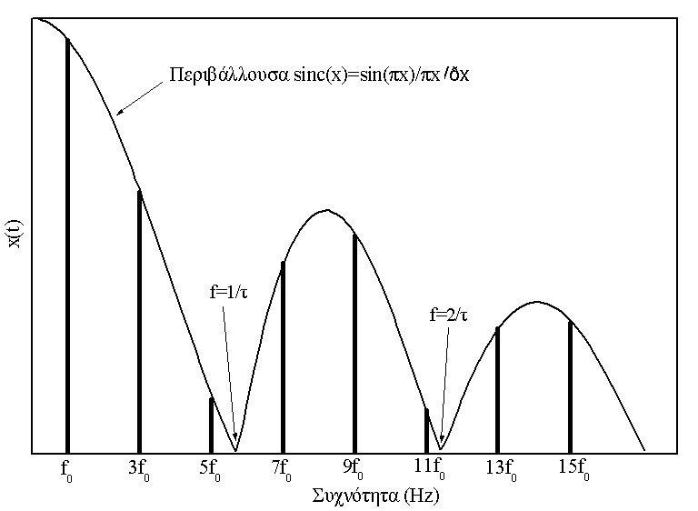
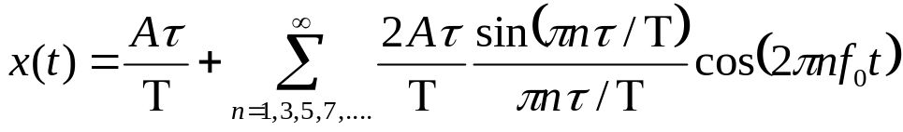
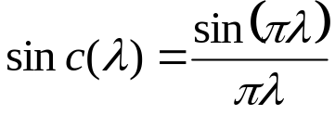


Ψηφιακές Τηλεπικοινωνίες
Κεφάλαιο 1
1.3 ΑΝΑΠΑΡΑΣΤΑΣΗ ΨΗΦΙΑΚΩΝ ΣΗΜΑΤΩΝ ΣΤΑ ΠΕΔΙΑ ΧΡΟΝΟΥ/ΣΥΧΝΟΤΗΤΑΣ
Παράδειγμα 1.2
Υπολογίστε τη σειρά Fourier με Τριγωνομετρικό Ανάπτυγμα του παρακάτω σήματος:
ΛΥΣΗ
(1)
$$a_{n}=\frac{2Ατ}{Τ}\frac{\sin\left(2πnf_{o}τ\right)}{2πnτ/T}$$
$$b_{n}=0$$

Slide 40
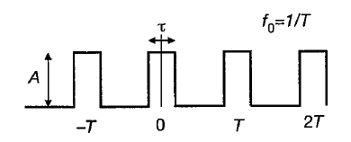
Ψηφιακές Τηλεπικοινωνίες
Κεφάλαιο 1
1.3 ΑΝΑΠΑΡΑΣΤΑΣΗ ΨΗΦΙΑΚΩΝ ΣΗΜΑΤΩΝ ΣΤΑ ΠΕΔΙΑ ΧΡΟΝΟΥ/ΣΥΧΝΟΤΗΤΑΣ
Παράδειγμα 1.3
Υπολογίστε τη σειρά Fourier με Μιγαδικό Ανάπτυγμα του παρακάτω σήματος:
ΛΥΣΗ
(1)
όπου
(2)
1. Καθορισμός του σήματος στο διάστημα –Τ/2 -> Τ/2

Slide 41

Ψηφιακές Τηλεπικοινωνίες
Κεφάλαιο 1
1.3 ΑΝΑΠΑΡΑΣΤΑΣΗ ΨΗΦΙΑΚΩΝ ΣΗΜΑΤΩΝ ΣΤΑ ΠΕΔΙΑ ΧΡΟΝΟΥ/ΣΥΧΝΟΤΗΤΑΣ
Παράδειγμα 1.3
Υπολογίστε τη σειρά Fourier με Μιγαδικό Ανάπτυγμα του παρακάτω σήματος:
ΛΥΣΗ
(1)
όπου
(2)
Το σήμα x(t) στο διάστημα –Τ/2 -> Τ/2 περιγράφεται από τη σχέση:
1. Καθορισμός του σήματος στο διάστημα –Τ/2 -> Τ/2
(3)

Slide 42
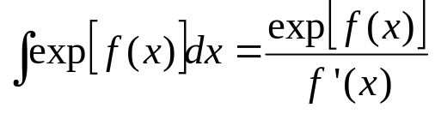

Ψηφιακές Τηλεπικοινωνίες
Κεφάλαιο 1
1.3 ΑΝΑΠΑΡΑΣΤΑΣΗ ΨΗΦΙΑΚΩΝ ΣΗΜΑΤΩΝ ΣΤΑ ΠΕΔΙΑ ΧΡΟΝΟΥ/ΣΥΧΝΟΤΗΤΑΣ
Παράδειγμα 1.3
Υπολογίστε τη σειρά Fourier με Μιγαδικό Ανάπτυγμα του παρακάτω σήματος:
ΛΥΣΗ
2. Υπολογισμός του συντελεστή c_{n}

Slide 43
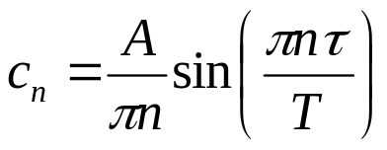
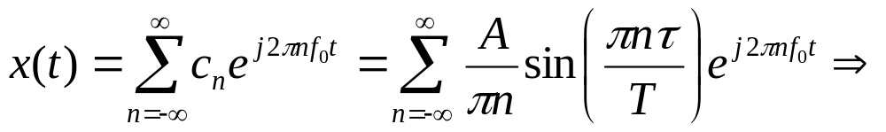
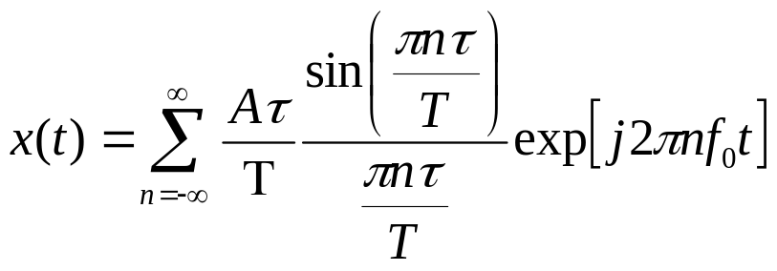
Ψηφιακές Τηλεπικοινωνίες
Κεφάλαιο 1
1.3 ΑΝΑΠΑΡΑΣΤΑΣΗ ΨΗΦΙΑΚΩΝ ΣΗΜΑΤΩΝ ΣΤΑ ΠΕΔΙΑ ΧΡΟΝΟΥ/ΣΥΧΝΟΤΗΤΑΣ
Παράδειγμα 1.3
Υπολογίστε τη σειρά Fourier με Μιγαδικό Ανάπτυγμα του παρακάτω σήματος:
ΛΥΣΗ
Άρα:
Είναι:

Slide 44
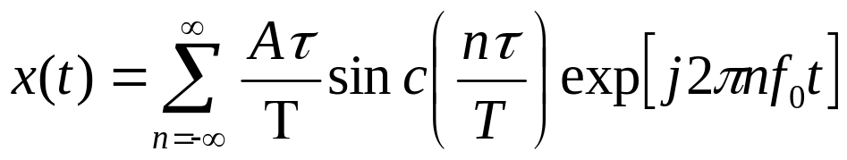
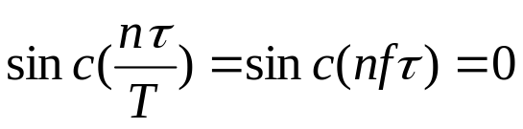
Ψηφιακές Τηλεπικοινωνίες
Κεφάλαιο 1
1.3 ΑΝΑΠΑΡΑΣΤΑΣΗ ΨΗΦΙΑΚΩΝ ΣΗΜΑΤΩΝ ΣΤΑ ΠΕΔΙΑ ΧΡΟΝΟΥ/ΣΥΧΝΟΤΗΤΑΣ
Παράδειγμα 1.3
Υπολογίστε τη σειρά Fourier με Μιγαδικό Ανάπτυγμα του παρακάτω σήματος:
ΛΥΣΗ
Άρα:
Για f=1/τ, 2/τ, ....

Slide 45
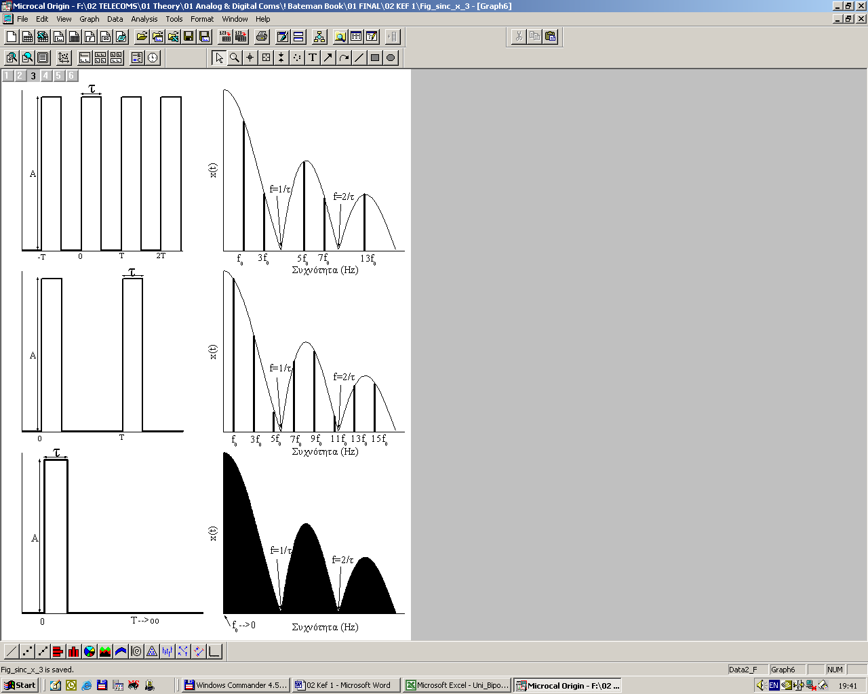
Ψηφιακές Τηλεπικοινωνίες
Κεφάλαιο 1
1.3 ΑΝΑΠΑΡΑΣΤΑΣΗ ΨΗΦΙΑΚΩΝ ΣΗΜΑΤΩΝ ΣΤΑ ΠΕΔΙΑ ΧΡΟΝΟΥ/ΣΥΧΝΟΤΗΤΑΣ
Επίδραση της θεμελιώδους περιόδου T μιας χρονικά εξελισσόμενης κυματομορφής στο φάσμα

Slide 46
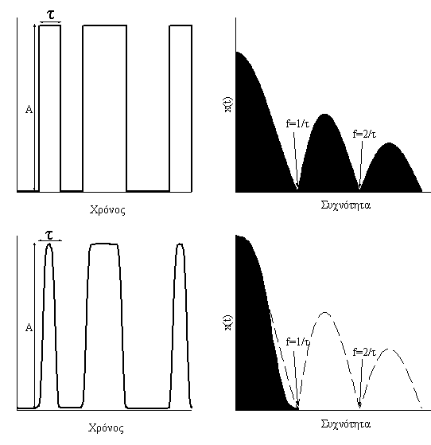
Ψηφιακές Τηλεπικοινωνίες
Κεφάλαιο 1
1.3 ΑΝΑΠΑΡΑΣΤΑΣΗ ΨΗΦΙΑΚΩΝ ΣΗΜΑΤΩΝ ΣΤΑ ΠΕΔΙΑ ΧΡΟΝΟΥ/ΣΥΧΝΟΤΗΤΑΣ
Παράγοντες που επηρεάζουν το εύρος ζώνης ενός σήματος
"Λειαίνοντας" τη μορφή των παλμών δεδομένων, έτσι ώστε να έχουν ομαλές ακμές, αναμένουμε να ελαττωθεί σημαντικά το υψηλό φασματικό περιεχόμενο της κυματομορφής.
Μια μέθοδος που χρησιμοποιείται συχνά για τη μορφοποίηση του σχήματος των παλμών είναι η διαβίβαση της παλμοσειράς σε ένα χαμηλοπερατό φίλτρο, το οποίο έχει απόκριση υψωμένου συνημίτονου (raised cosine).

Slide 47
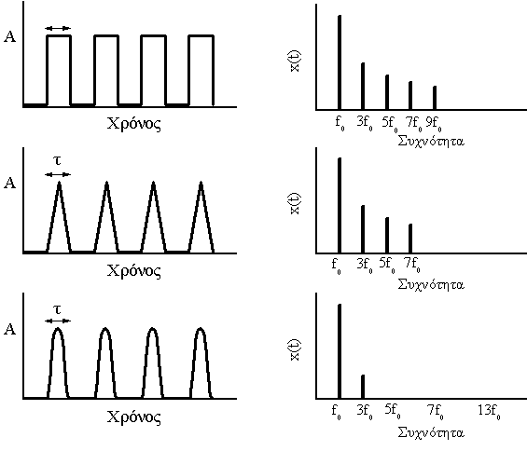
Ψηφιακές Τηλεπικοινωνίες
Κεφάλαιο 1
1.3 ΑΝΑΠΑΡΑΣΤΑΣΗ ΨΗΦΙΑΚΩΝ ΣΗΜΑΤΩΝ ΣΤΑ ΠΕΔΙΑ ΧΡΟΝΟΥ/ΣΥΧΝΟΤΗΤΑΣ
Παράγοντες που επηρεάζουν το εύρος ζώνης ενός σήματος
Μια κυματομορφή που έχει απότομες μεταβολές στο πεδίο του χρόνου θα έχει μεγαλύτερο συχνοτικό περιεχόμενο από κάποια άλλη που μεταβάλλεται ομαλά.
Αυτό συμβαίνει επειδή οι απότομες αλλαγές στην κυματομορφή μπορούν να δομηθούν μόνο από ένα μεγάλο αριθμό ασθενών υψίσυχνων ημιτονικών σημάτων στο ανάπτυγμα σε σειρά Fourier.
Επομένως, όταν το διαθέσιμο εύρος ζώνης είναι περιορισμένο, ευνοούνται οι τεχνικές διαμόρφωσης που δίνουν ομαλές μορφές παλμών ή ομαλές εναλλαγές φάσης μεταξύ διαφορετικών συμβολικών καταστάσεων.

Slide 48
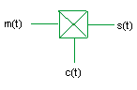
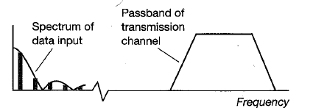

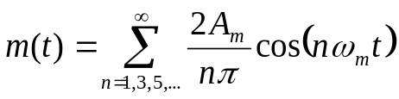

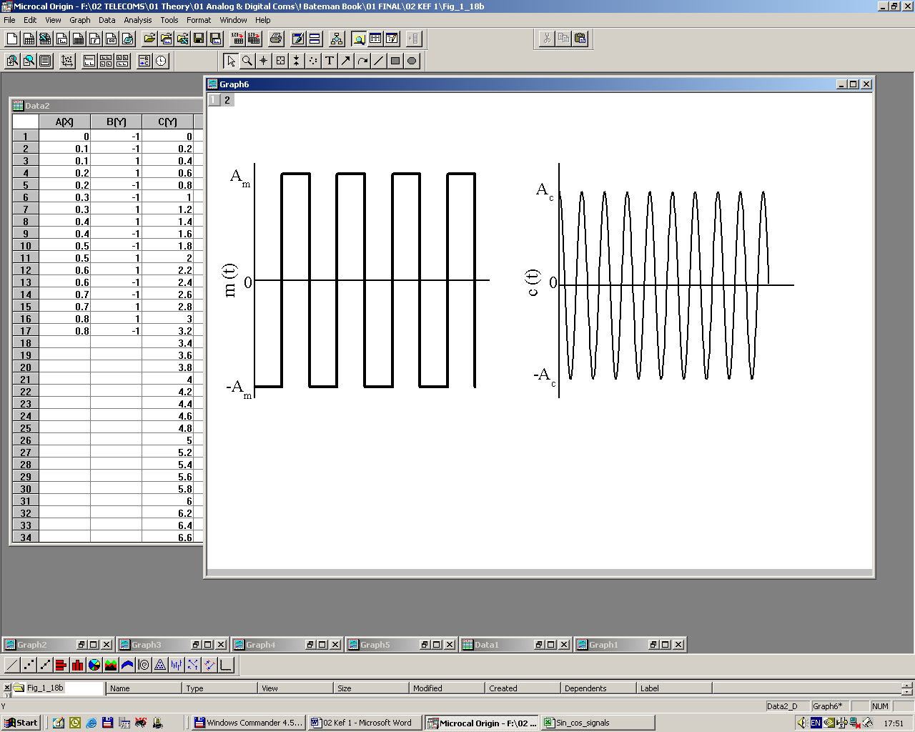
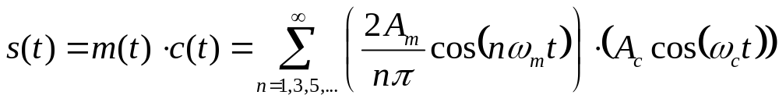
Ψηφιακές Τηλεπικοινωνίες
Κεφάλαιο 1
1.4 ΜΙΞΗ ΣΗΜΑΤΩΝ
Η βασική διαδικασία μίξης
Για να μετατοπίσουμε το φάσμα του σήματος εισόδου έτσι ώστε να εμπίπτει στην επιτρεπτή περιοχή διέλευσης του καναλιού πραγματοποιούμε μια διαδικασία που περιλαμβάνει τη μίξη του σήματος εισόδου m(t) με ένα άλλο ημιτονικό ή συνημιτονικό σήμα c(t) υψηλότερης συχνότητας, που ονομάζεται φέρον (carrier) ή φέρουσα κυματομορφή.

Slide 49
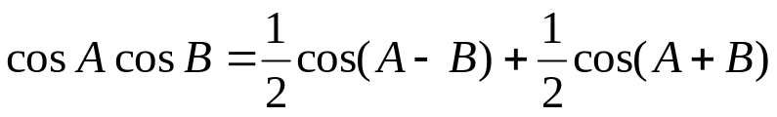
Ψηφιακές Τηλεπικοινωνίες
Κεφάλαιο 1
1.4 ΜΙΞΗ ΣΗΜΑΤΩΝ
Η βασική διαδικασία μίξης
Για να μετατοπίσουμε το φάσμα του σήματος εισόδου έτσι ώστε να εμπίπτει στην επιτρεπτή περιοχή διέλευσης του καναλιού πραγματοποιούμε μια διαδικασία που περιλαμβάνει τη μίξη του σήματος εισόδου m(t) με ένα άλλο ημιτονικό ή συνημιτονικό σήμα c(t) υψηλότερης συχνότητας, που ονομάζεται φέρον (carrier) ή φέρουσα κυματομορφή.

Slide 50



Ψηφιακές Τηλεπικοινωνίες
Κεφάλαιο 1
1.4 ΜΙΞΗ ΣΗΜΑΤΩΝ

Slide 51



Ψηφιακές Τηλεπικοινωνίες
Κεφάλαιο 1
1.4 ΜΙΞΗ ΣΗΜΑΤΩΝ
BP
f_{c}1
f_{c}2

Slide 52

Ψηφιακές Τηλεπικοινωνίες
Κεφάλαιο 1
1.4 ΜΙΞΗ ΣΗΜΑΤΩΝ
Παράδειγμα 1: f₀=1MHz, f_{c}=7.5MHz
LP
f_{c}=0.7MHz

Slide 53
Ψηφιακές Τηλεπικοινωνίες
Κεφάλαιο 1
1.4 ΜΙΞΗ ΣΗΜΑΤΩΝ
Παράδειγμα 1: f₀=1MHz, f_{c}=7.5MHz
LP
f_{c}=0.7MHz

Slide 54

Ψηφιακές Τηλεπικοινωνίες
Κεφάλαιο 1
1.4 ΜΙΞΗ ΣΗΜΑΤΩΝ
Παράδειγμα 1
ΑΡΑ:

Slide 55


Ψηφιακές Τηλεπικοινωνίες
Κεφάλαιο 1
1.4 ΜΙΞΗ ΣΗΜΑΤΩΝ
Παράδειγμα 1
ΑΡΑ:

Slide 56
Ψηφιακές Τηλεπικοινωνίες
Κεφάλαιο 1
1.4 ΜΙΞΗ ΣΗΜΑΤΩΝ
Παράδειγμα 2: f₀=1MHz, f_{c}=10MHz Τι τύπου φίλτρο πρέπει να χρησιμοποιήσουμε έτσι ώστε να εκπεμφθεί μόνο η συχνότητα των 21MHz?
?

Slide 57



Ψηφιακές Τηλεπικοινωνίες
Κεφάλαιο 1
1.4 ΜΙΞΗ ΣΗΜΑΤΩΝ
Παράδειγμα 2: f₀=1MHz, f_{c}=10MHz Τι τύπου φίλτρο πρέπει να χρησιμοποιήσουμε έτσι ώστε να εκπεμφθεί μόνο η συχνότητα των 21MHz?
Άρα: BW=2MHz, f_{o}=21MHz

Slide 58


Ψηφιακές Τηλεπικοινωνίες
Κεφάλαιο 1
1.4 ΜΙΞΗ ΣΗΜΑΤΩΝ
ΙΣΧΥΣ ΣΗΜΑΤΟΣ
1. Μέση Ισχύς σήματος σε αντίσταση R:
2. Στιγμιαία Ισχύς σήματος σε αντίσταση R:

Slide 59
Ψηφιακές Τηλεπικοινωνίες
Κεφάλαιο 1
1.4 ΜΙΞΗ ΣΗΜΑΤΩΝ
Άσκηση για το ΣΠΙΤΙ:
1. Τα παραδείγματα 1,2 για μονοπολικό παλμό, + Υπολογισμός στιγμιαίας ισχύος σε R=50Ω.
2. Το παράδειγμα 2 για μονοπολικό, διπολικό παλμό με BP φίλτρο, f₀=10ΜΗz, BW=4MHz.

Slide 60
Ψηφιακές Τηλεπικοινωνίες
Κεφάλαιο 1
Θεωρήστε σύστημα μετάδοσης που αποτελείται από ένα μίκτη και ένα φίλτρο στην έξοδο του μίκτη που προορίζεται για μετάδοση διπολικών δεδομένων συχνότητας 2MHz και πλάτους 2Volt. Στον μίκτη χρησιμοποιείται φέρον συχνότητας 900MHz και πλάτους 3Volt. Εάν το φίλτρο που χρησιμοποιείται στην έξοδο του μίκτη είναι ζωνοπερατό με κεντρική συχνότητα 918MHz και εύρος 6MHz, υπολογίστε την στιγμιαία εκπεμπόμενη ισχύ.

Slide 61

Ψηφιακές Τηλεπικοινωνίες
Κεφάλαιο 1
Υπολογίστε το μετασχηματισμό Fourier, χρησιμοποιώντας τριγωνομετρικό ανάπτυγμα, του παρακάτω σήματος του οποίου το πλάτος Α και η περίοδος Τ θεωρούνται γνωστά.

Slide 62

Ψηφιακές Τηλεπικοινωνίες
Κεφάλαιο 1
Υπολογίστε το φάσμα του παρακάτω σήματος, του οποίου το πλάτος Α και η περίοδος Τ θεωρούνται γνωστά, χρησιμοποιώντας τριγωνομετρικό ή μιγαδικό ανάπτυγμα.

Slide 63

Ψηφιακές Τηλεπικοινωνίες
Κεφάλαιο 1
04/09/20** ΘΕΜΑ 1
Εάν υποτεθεί ότι κάθε ASCII χαρακτήρας μεταδίδεται εντός μιας περιόδου Τ με την πρόσθεση δυο λογικών μηδέν πριν κάθε ASCII χαρακτήρα, υπολογίστε το φάσμα του πρώτου λατινικού γράμματος του επίθετου σας, του οποίου το πλάτος Α θεωρείται γνωστό, χρησιμοποιώντας τριγωνομετρικό ανάπτυγμα.

